Slide 1
인스타그램 좋아요 예측
KDT MiniProject3 1조
김수지, 남승완, 박정은, 정석영, 홍승우

Slide 2
Index
01. 주제 소개 및 선정이유
05. 모델 성능 평가
02. 데이터 수집 방법 - 크롤링
06. 시사점 및 결론
03. 데이터 전처리 및 데이터 설명
07. 프로젝트 소감
04. 모델 설정

Slide 3

0. 프로젝트 일정
5월 / 6월
27일 (월)
28일 (화)
29일 (수)
30일 (목)
31일 (금)
1일 (토)
2일 (일)
3일 (월)
크롤링
데이터 확인 및 방향 정리
모델 만들기 & 모델 학습 및 테스트
모델별 결과 도출 및 정리
PPT 작성 및 발표 준비
발표

Slide 4

0. 조원 소개
김수지
- 데이터 전처리, 모델링
남승완
- 크롤러 제작, 모델링
박정은
- 크롤링, 모델링, 발표자료
정석영
- 크롤링, 모델링, 발표
홍승우
- 크롤링, 모델링

Slide 5

01. 주제 소개 및 선정 이유
SNS 마케팅의 중요성이 증가하면서, 영향력을 평가하고 적절한 광고 비용을 산정하는 것이 필수적임.
좋아요 수와 팔로워 수는 이러한 평가의 지표로 사용됨.
→ 인스타그램 게시글의 좋아요 수를 예측하는 모델의 필요성을 느낌.

Slide 6



2. 데이터 수집 방법 - 크롤링
분석 데이터 및 분석 도구
분석 데이터
분석 도구
-
팔로워 수, 좋아요 수,
사진, 글 내용, 해시태그

Slide 7
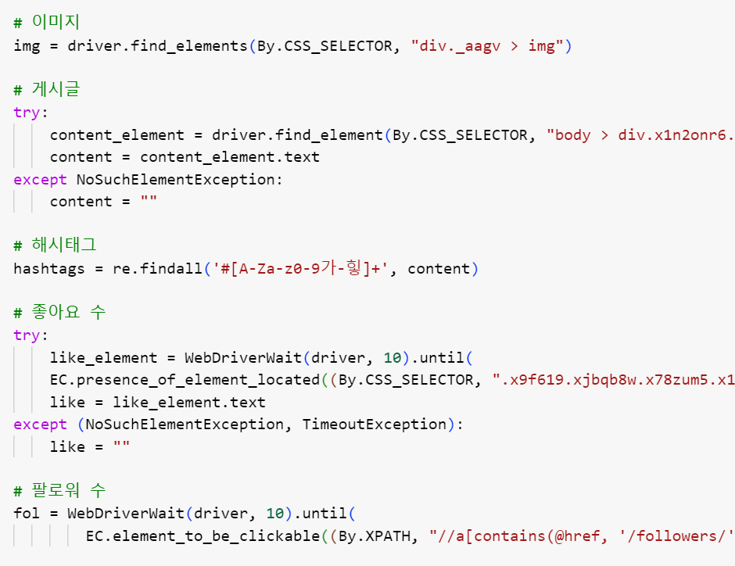
2. 데이터 수집 방법 - 크롤링

Slide 8
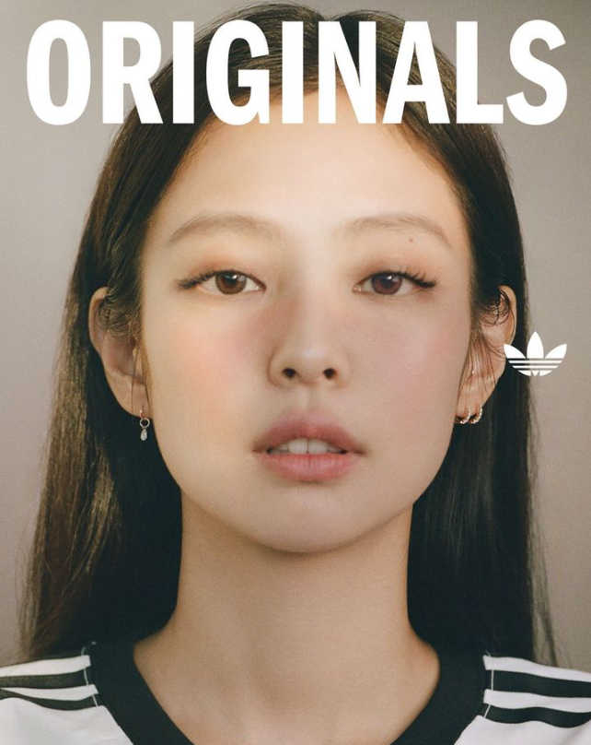
3. 데이터 전처리 및 데이터 설명
2,580
8,474만
446.7만
게시물
팔로워
좋아요
좋아요 수를 팔로워 수로 나눈 비율(영향도) 사용
결측치 처리
- 텍스트 데이터: 공백으로 채움
- 수치 데이터: 앞의 값으로 채움
<이미지>
NumPy의 vstack을 사용하여 쌓음

Slide 9
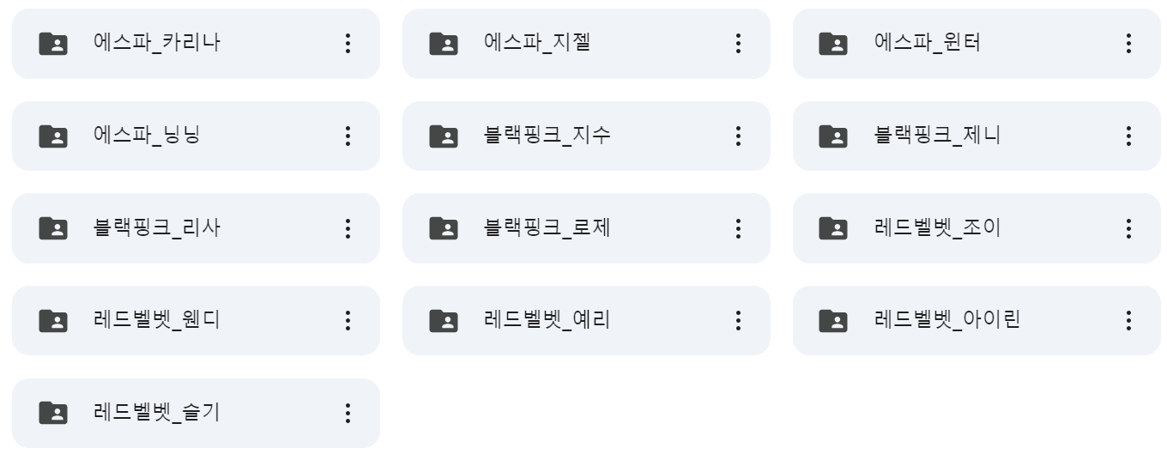
3. 데이터 전처리 및 데이터 설명
연예인 13인의 인스타그램 게시글 8181개를 크롤링
Content (object)
Hashtags (object)
Likes (float64)
Follower (int64)
Engagement_Rate (float64)

Slide 10
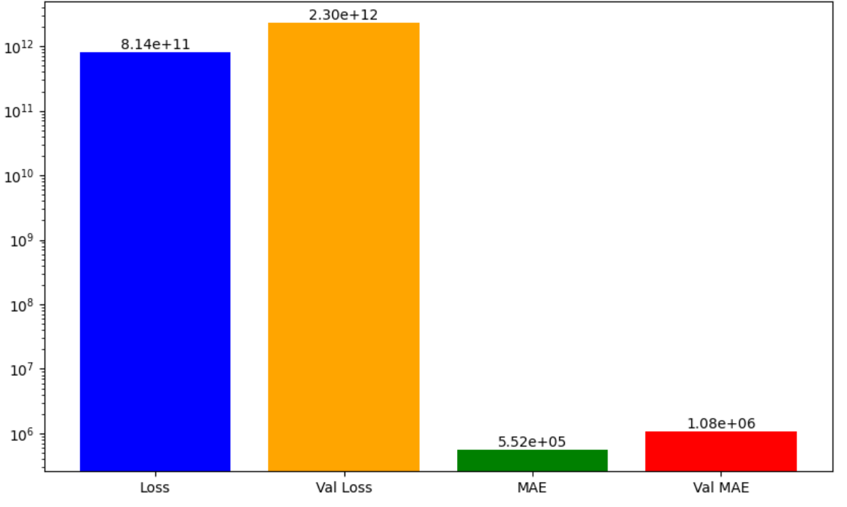
4. 모델 설정
이미지: vgg16
텍스트: lstm & 어텐션

Slide 11
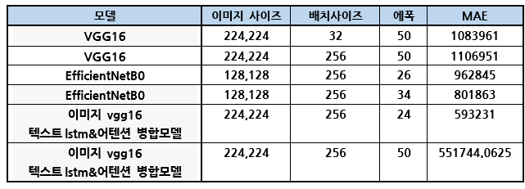
5. 모델 성능 평가

Slide 12
6. 시사점 및 결론
한계
데이터
수집의 한계
모델 성능의
한계
모델 복잡도
및
학습 과정
오차를 줄이기 위해
복잡한 모델을 사용함
검증데이터에서는
더 큰 오차 → 과적합
실시간으로
반영할 수 없음,
만 단위로 수집 가능
변동성을
반영할 수 없음

Slide 13
7. 프로젝트 소감
개선 방향
평균 좋아요 수에서 오차 범위에 해당하는 MAE값으로,
변동성이 큰 인스타그램의 좋아요 수를 예측하는 것이 어려움.
↓
데이터의 품질이 높고 다양한 주제를 선택해야 함.
모델 개선 방향: 모델 단순화, 하이퍼파라미터 튜닝, 정규화

Slide 14
Thank you
로그아웃

